Slide 1
JEM 361 ÖZEL MİNERALOJİ

Slide 2
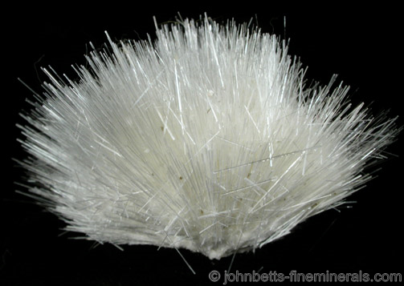
Minerallerin sınıflandırılması ve doğa bilimi ile ilişkisi

Slide 3
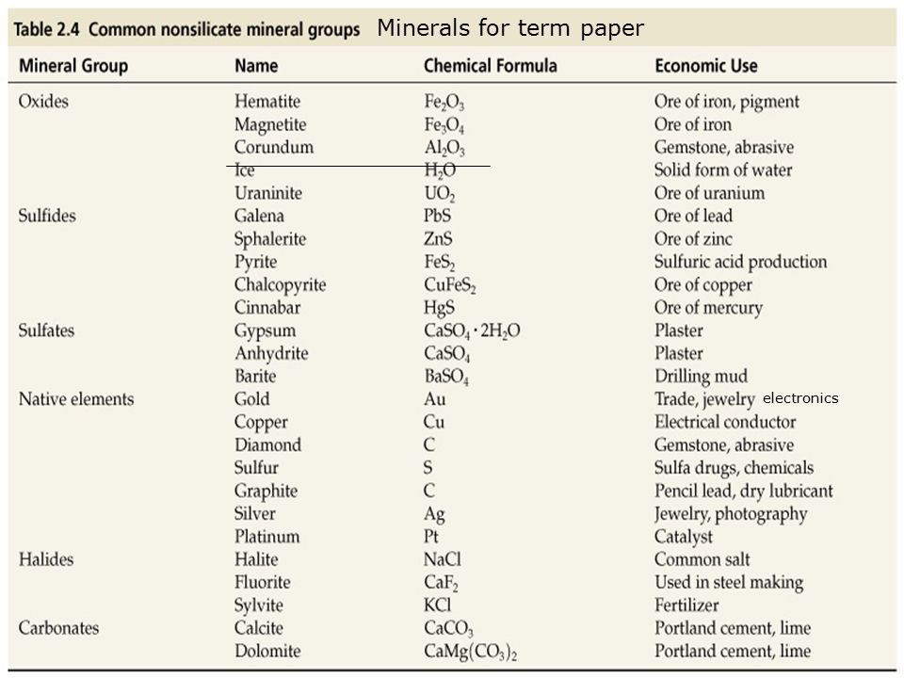
Minerallerin sınıflandırılması ve doğa bilimi ile ilişkisi

